Slide 1
OutSystems: Leidend
Deel 22 — Van applicatie naar portfolio: governance en hergebruikbeleid

Slide 2
Casus niveau 3: het portfoliobesluit

Slide 3
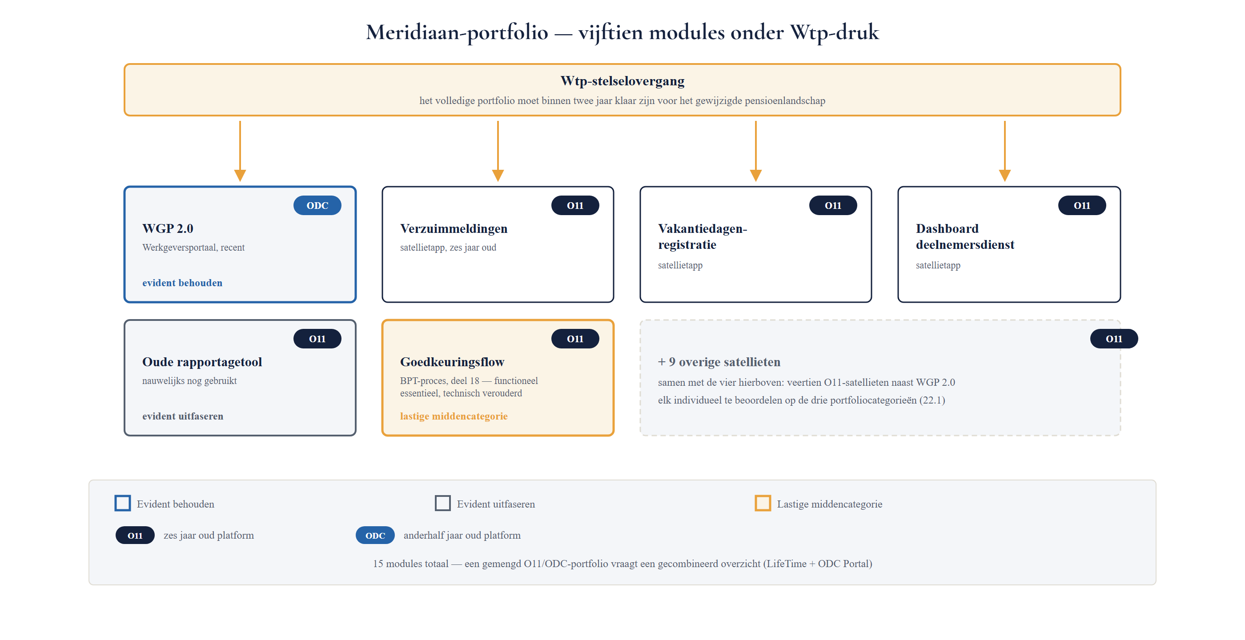
Achttien maanden later
• WGP 2.0 stabiel, naast resterende O11-satellieten
• Wtp-stelselovergang: heel het portfolio binnen twee jaar klaar
• Niet meer: één app, of één landschap — het hele portfolio

Slide 4
Niet meer: hoort dit in de Core-laag.
Nu: verdient dit nog investering?

Slide 5
Drie categorieën

Slide 6
Portfoliocategorieën
Categorie | Voorbeeld
Evident behouden | WGP 2.0 — recent, strategisch
Evident uitfaseren | Oude rapportagetool, nauwelijks gebruikt
Lastige middencategorie | Functioneel essentieel, technisch verouderd

Slide 7
Opdracht 22.1 — Welke categorie?
Drie modules uit het Meridiaan-portfolio.
→ Werkboek 22.1

Slide 8
Hergebruikbeleid en governance

Slide 9
Voordat je bouwt: kijk eerst of het al bestaat
• Voorkomt ongecontroleerde portfoliogroei
• Architecture Board: mandaat om te beslissen
• Tech lead bereidt voor, board beslist

Slide 10
Baan A / Baan B
A — Portfolio-inventarisatie via LifeTime
B — Portfolio-inventarisatie via de ODC Portal
→ Werkboek, eigen baan

Slide 11
Geen platform geeft je automatisch
het volledige portfolio-overzicht.

Slide 12
Reflectieopdracht 22.2
Waarom niet bij individuele teams laten liggen?
→ Werkboek 22.2

Slide 13
Kernpunten deel 22
• Portfoliogovernance: hoger abstractieniveau dan landschapsarchitectuur
• Hergebruikbeleid voorkomt ongecontroleerde groei
• Tech lead bereidt voor, Architecture Board beslist
• Gemengd O11/ODC-portfolio: gecombineerd overzicht is zelf werk

Slide 14
Volgende deel: Migratie O11 → ODC (2 dagdelen)

